Slide 1
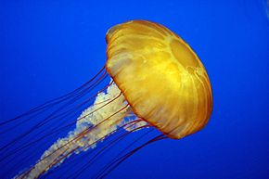
MEDUSES
Markela Kastrisianakis
Naia Muñoz
Diego Ribas
Erik Valderrama
3rC
Curs 2017-2018
Escola Josep Tarradellas

Slide 2
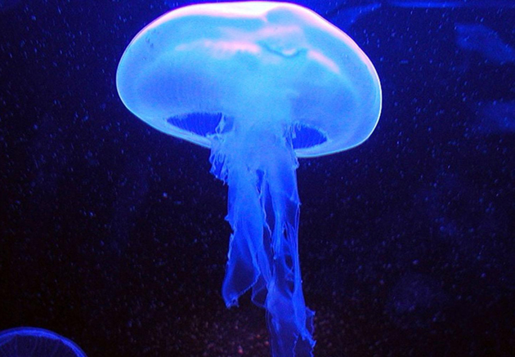
JUSTIFICACIÓ
Hem escollit la medusa perquè considerem que és un animal estrany i que volem saber més.

Slide 3
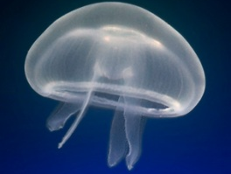
VERTEBRAT O INVERTEBRAT
La medusa és un animal invertebrat, ja que no té ni ossos, ni columna vertebral.

Slide 4
GRUP AL QUAL PERTANY
La medusa pertany al grup dels celenterats.

Slide 5
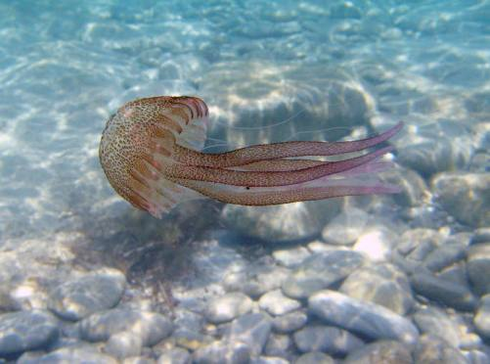
ON VIU?
La medusa viu als oceans i mars, des de la superfície fins a les profunditats del mar.
Hi ha algunes que també s’han adaptat a viure en aigües dolces.

Slide 6
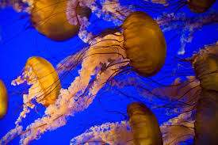
DESPLACEMENT
La medusa es desplaça nedant amb els seus tentacles i a més s'inclina una mica amb el seu cos. Les meduses mai paren de nedar ni quan estan dormides.

Slide 7
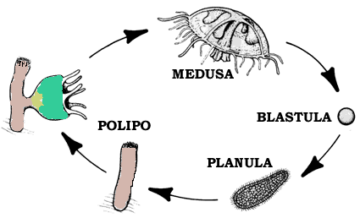
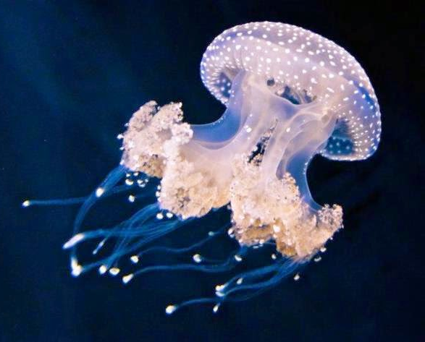
REPRODUCCIÓ
Durant l'època de reproducció, les meduses mascles i les meduses femelles adultes alliberen a l'aigua les cèl·lules sexuals per tal que tingui lloc la fecundació

Slide 8
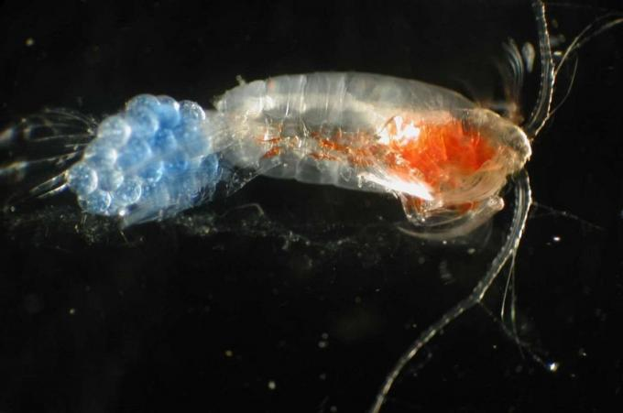
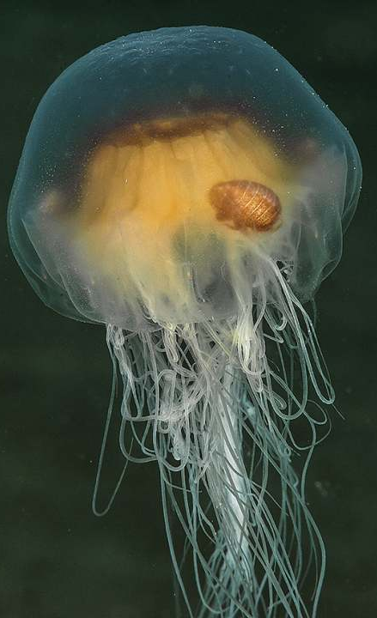
ALIMENTACIÓ
Són animals carnívors i la seva alimentació inclou plàncton, crustacis, ous de peixos i fins i tot altres meduses

Slide 9
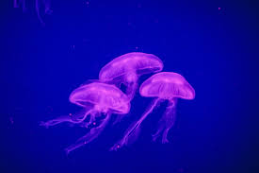
CURIOSITATS
Tenen l’aspecte de para-sol.
La composició de les meduses és fonamentalment d'aigua.

Slide 10
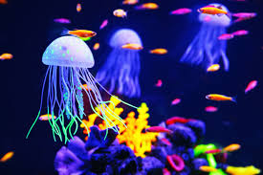
QUÈ HEM APRES?
Hem après que menja zooplàncton, que sempre està en moviment, fins i tot quan dorm.

